Slide 1
Debian no limite!
Como ter um desktop atualizado
Claudio F Filho

Slide 2















Quem sou?
O que sei?
Claudio F Filho
Software Livre (desde 1994)
Fundou:
Trabalhou:

Slide 3
O que é Debian
O Projeto Debian é uma associação de indivíduos que têm como causa comum criar um sistema operacional livre.
Um sistema operacional é o conjunto de programas básicos e utilitários que fazem seu computador funcionar. No núcleo do sistema operacional está o kernel.
O conjunto de sistema operacional, programas básicos, utilitários e kernel é denominado DISTRIBUIÇÃO.
O Projeto Debian é uma associação de indivíduos que têm como causa comum criar um sistema operacional livre.
Um sistema operacional é o conjunto de programas básicos e utilitários que fazem seu computador funcionar. No núcleo do sistema operacional está o kernel.
O conjunto de sistema operacional, programas básicos, utilitários e kernel é denominado DISTRIBUIÇÃO.
O Projeto Debian é uma associação de indivíduos que têm como causa comum criar um sistema operacional livre.
Um sistema operacional é o conjunto de programas básicos e utilitários que fazem seu computador funcionar. No núcleo do sistema operacional está o kernel.
O conjunto de sistema operacional, programas básicos, utilitários e kernel é denominado DISTRIBUIÇÃO.

Slide 4
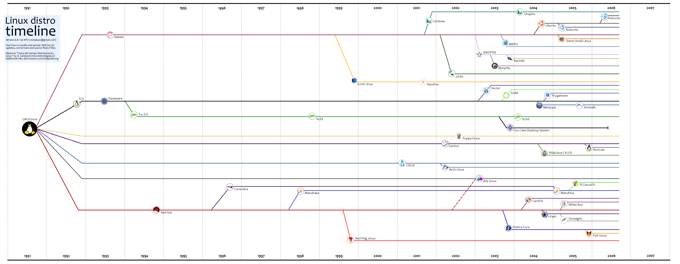
Evolução das distribuições

Slide 6
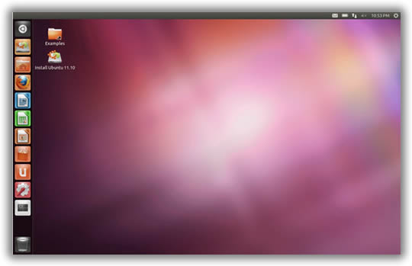
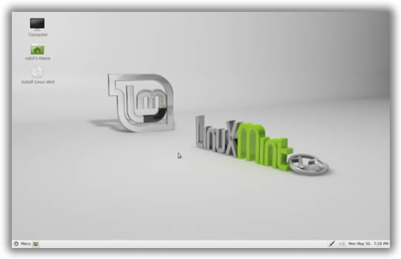
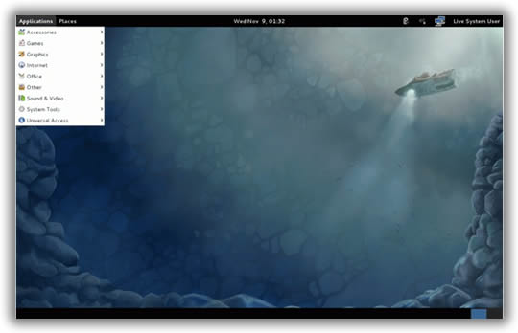
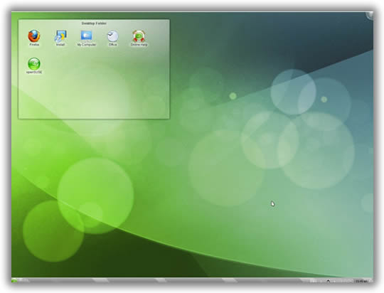
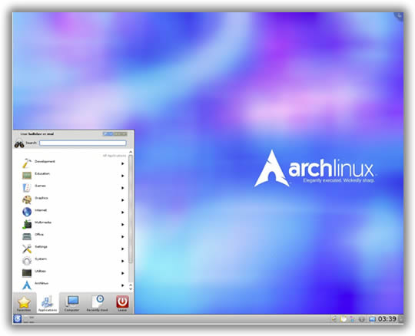
Outras distribuições
Ubuntu
LinuxMint
Fedora
OpenSuse
ArchLinux

Slide 7













E o que elas tem em comum?
TUDO!!!!

Slide 8

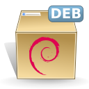
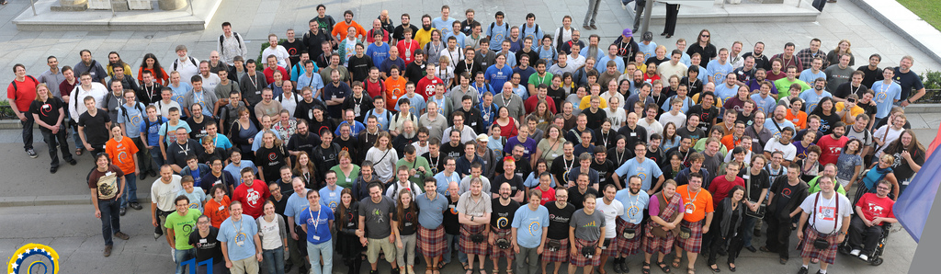
Então, qual a diferença?
Possui um rigoroso controle
de qualidade;
Possui sistema de pacotes
baseado em DEB;
É formado por PESSOAS, e não EMPRESAS.
http://www.flickr.com/photos/aigarius/5979331357

Slide 9
“O Debian só fica pronto, quando
está PRONTO!”

Slide 10



Conhecendo os lançamentos (releases)
Estável (stable) – Squeeze
Em teste (testing) – Wheeze
Instável (unstable) - Sid

Slide 11
Entendendo o Debian

Slide 12
Entendendo o Debian

Slide 13
Entendendo o Debian

Slide 14
Instalando o Debian
A instalação pode ser qualquer uma
  Netinstall, tradicional, hdd, etc.;
Adicione os repositórios Sid/Experimental;
Atualize seus sistema;
  apt-get dist-upgrade
Instale o que mais quiser!

Slide 15
Dicas de repositórios
Além do Sid/Experimental, você pode usar estes repositórios:
Debian-multimedia;
Google;
Debian.net;

Slide 16
Dicas de que instalar
Para o Gnome 3
  apt-get install gnome-core
Para o KDE 4
  apt-get install kde-standard
Para o XFCE 4.8
  apt-get install xfce4
Para o LXDE
  apt-get install lxde-core

Slide 17
Como descobrir?
Para descobrir pacotes:
  apt-get search <texto>
Para descobrir em que pacote está:
  apt-file search <texto>
Para compilar módulos do Nvidia:
  apt-get install build-essential module-assistant

Slide 18
Curiosidades
Nome oficial: Debian GNU/Linux;
Criado em 16 agosto de 1993 por Ian Murdock;
Debian = Debra + Ian;
Lançado 1 ano e 10 meses depois do Kernel Linux;
É a distribuição mais antiga, ainda existente,
depois do Slackware (um mês de diferença);
No início, era mantido por um pequeno grupo. Atualmente, possui uma grande comunidade de desenvolvedores e mantenedores de pacotes, composta por quase 2.400 pessoas espalhadas pelo mundo sendo cerca de 35 no Brasil..
(dado atualizado em 03 nov. 11)

Slide 19
Agradecimentos
Eriberto Mota – grande tutor – que autorizou o uso do seu material;
Marcelo Santana – por permitir essa primeira palestra de Debian no ESLAPE;
Felipe van de Wiel – Pela PACIÊNCIA e tutoria de todos esses anos no Debian. ;-)

Slide 20

Perguntas ?
Email:
filhocf@gmail.com
Twitter/Identi.ca:
filhocf
Blog:
ClaudioComputing.Wordpress.Com
http://www.flickr.com/photos/crystaljingsr/3914729343/

Slide 21
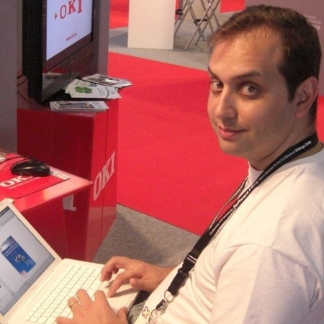
Ps: Porque eu adoro o Debian ;-)
O Debian tem:
  Incrível estrutura de engenharia de software;
  As vezes demora, mas quando faz, faz bem
  feito!
  É a ÚNICA que devolve
  as evoluções ao
  projeto fonte;
  Basea-se na Do-ocracy
  (Fazendocracia?);

